Slide 1
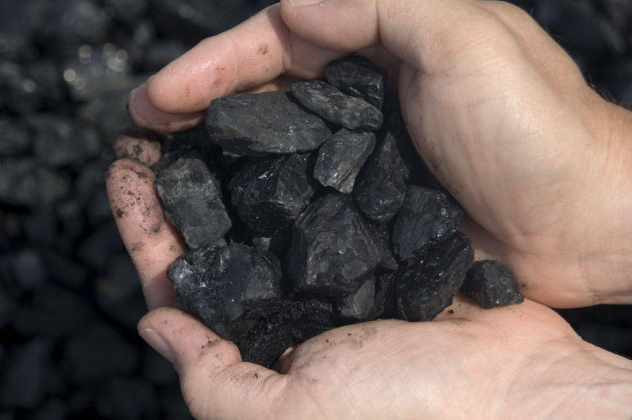
Презентація на тему :
“Кам’яне вугілля та продукти його переробки”

Slide 2
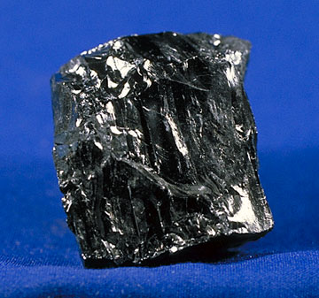
Вугілля — це тверда горюча копалина органічного походження, що утворилася з вимерлих рослин і планктону в результаті діяльності мікроорганізмів.
В Україні вугледобування зосереджено в трьох басейнах: Донецькому та Львівсько-Волинському кам'яновугільних басейнах, Дніпровському буровугільному басейні.

Slide 3
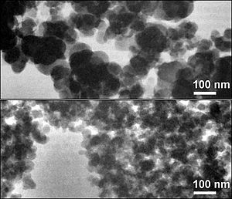
Технічний вуглець
Масова частка вільного вуглецю у гірській породі доволі незначна (10 % у кам'яному вугіллі, кілька відсотків у бурому вугіллі). Викопне вугілля складається переважно із складних циклічних органічних сполук, що містять елементи: вуглець [Карбон], водень [Гідроген], кисень [Оксиген], азот [Нітроген], сірку [Сульфур], домішки неорганічних речовин (золу) та вологу. Масова частка золи та вологи може досягати 50 % і більше.

Slide 4
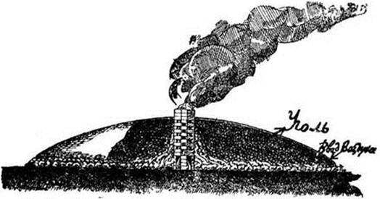
Основним способом переробки кам'яного вугілля є коксування. Цей процес здійснюється на коксохімічних заводах, де вугільна шихта переробляється в спеціальних камерах при температурі до 1000—1200°С.

Slide 5
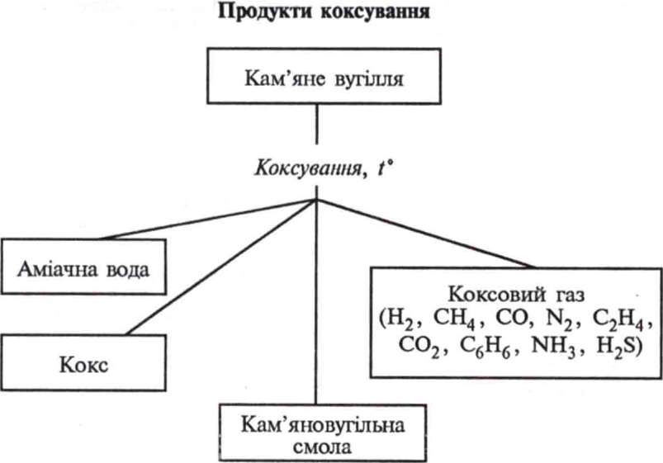
При охолодженні летких продуктів конденсуються кам'яно­вугільна смола, аміачна вода і залишаються газоподібні речовини — коксовий газ.

Slide 6
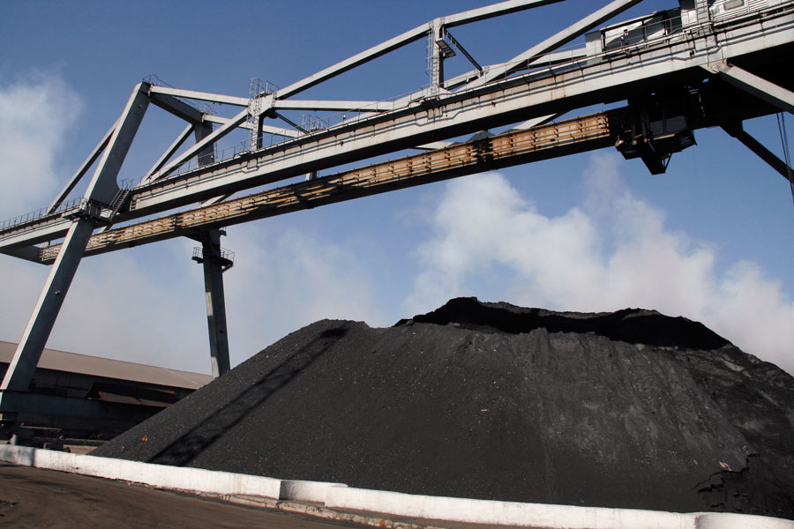
З кам'яновугільної смоли, вихід якої невисокий (до 4 %), фракціонуванням добувають велику кількість цінних орга­нічних речовин: бензол [бензен] і його гомологи, фенол, нафталін [нафтален], антрацен та інші важливі продукти, які знахо­дять застосування у виробництві вітамінів, духмяних речовин, стимуляторів росту рослин, гербіцидів, барвників тощо.

Slide 7
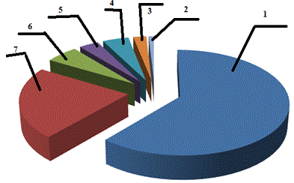
Коксовий газ після очищення у своєму складі містить :
№ | Назва компонентів | Склад, об.%
1 | H₂ | від 55 до 60
2 | O₂ | 0,4 — 0,8
3 | CO₂ | 2 — 3
4 | N₂ | 4
5 | ненасичених вуглеводів | 2 — 3
6 | CO | 5 — 7
7 | CH₄ | 20 — 30

Slide 8
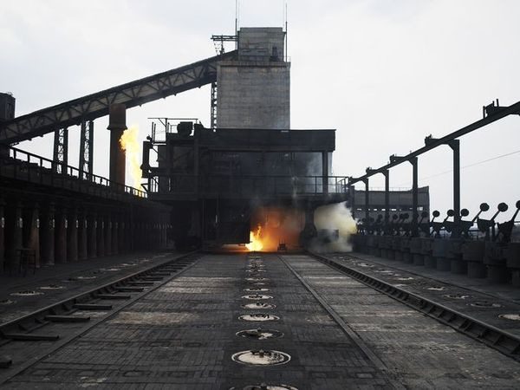
З однієї коксової печі при звичайному завантаженні шахти в атмосферу надходить 3—5 кг вугільного пилу; 2,2 кг оксиду вуглецю (II); 1,6 кг пари кам'яновугільної смоли та масел; 0,57 кг вуглеводнів; під час вивантаження готового коксу — 2,8 кг пилу; 0,6 кг оксидів азоту.

Slide 9
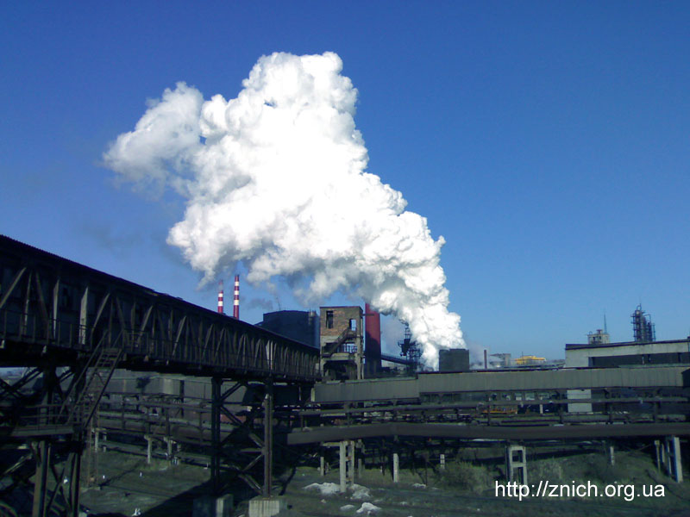
Істотним процесом, що зумовлює міграцію хімічних речовин з коксових батарей у навколишнє середовище, є гасіння коксу. Коли вода стикається з розпеченим коксом, з башт гасіння виділяється багато водяної пари, яка містить велику кількість різноманітних домішок.

Slide 10
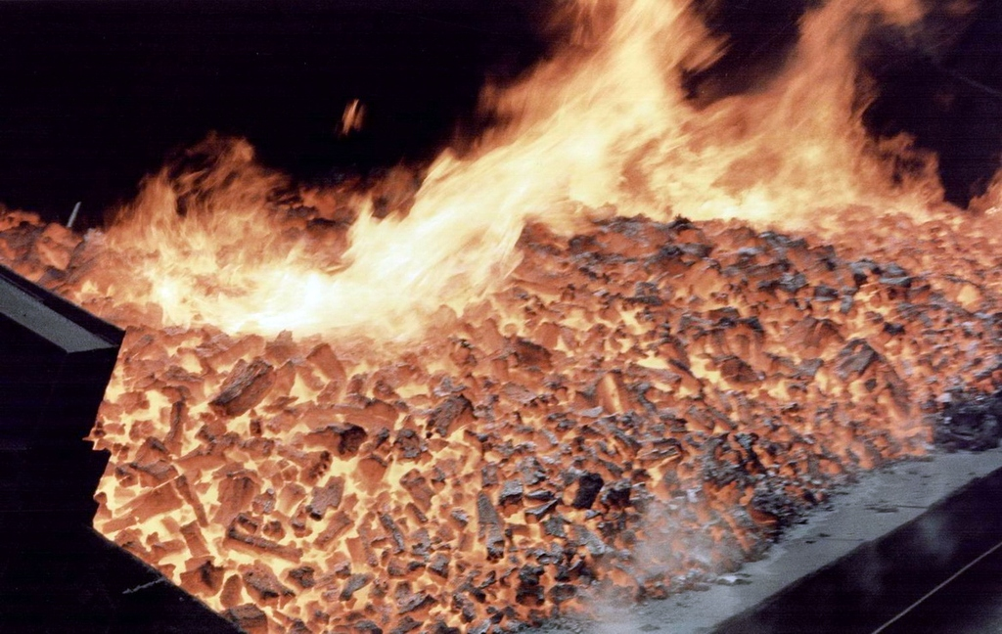
З екологічного погляду коксохімічне виробництво вимагає не лише технологічного поліпшення певних його ланок, а й докорінної перебудови у повністю безвідхідне з комплексним використанням ресурсів на основі принципово нових технічних рішень.

Slide 11
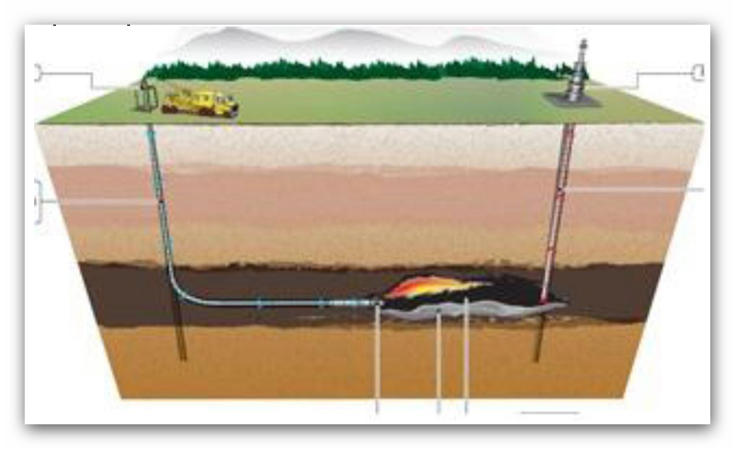
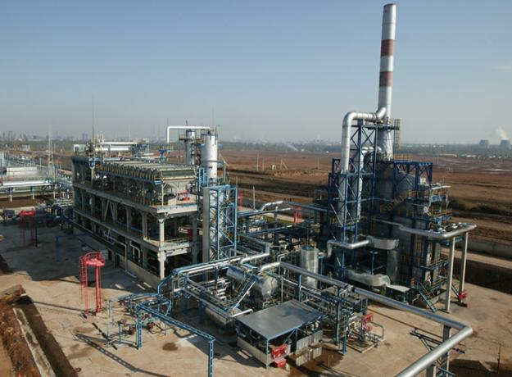
Великого значення набуває питання про добування рідкого палива(гасу, бензину) з вугілля.
У наш час є кілька способів переробки вугілля в рідке паливо: 1) синтез; 2) екстракція або термічне розчинення вугілля; 3) гідрування; 4) гідроліз

Slide 12
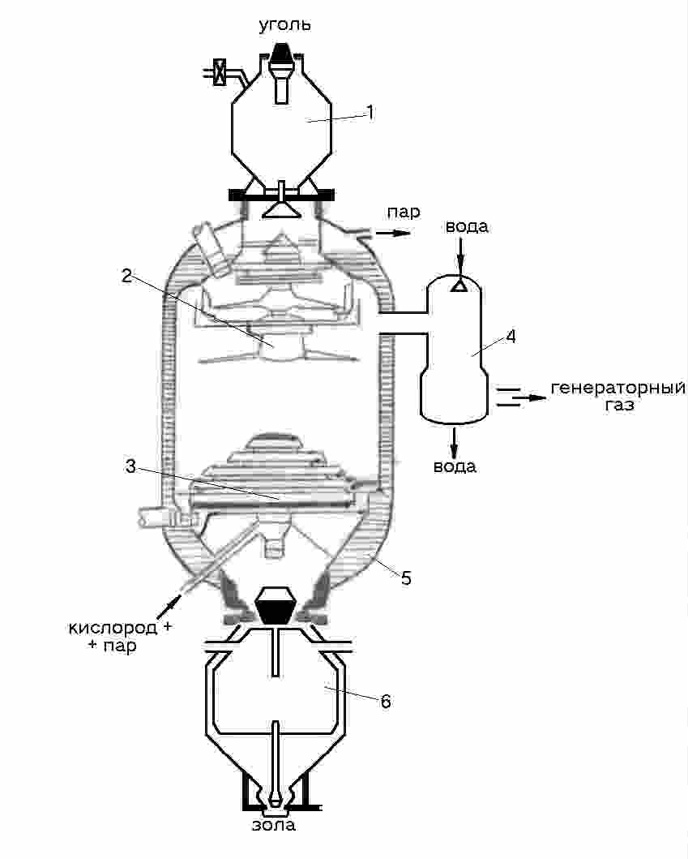
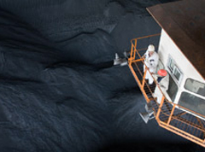
У пошуках нових розв'язань енергетичних проблем заслуговує на увагу газифікація вугілля, тобто добування з вугілля не рідкого, а газоподібного палива, яке може бути використано також і як хімічна сировина для різноманітних синтезів.

Slide 13
Дякуємо за увагу!

